Slide 1
切斷-極板尺寸
品質管理系統
資訊中心

Slide 2
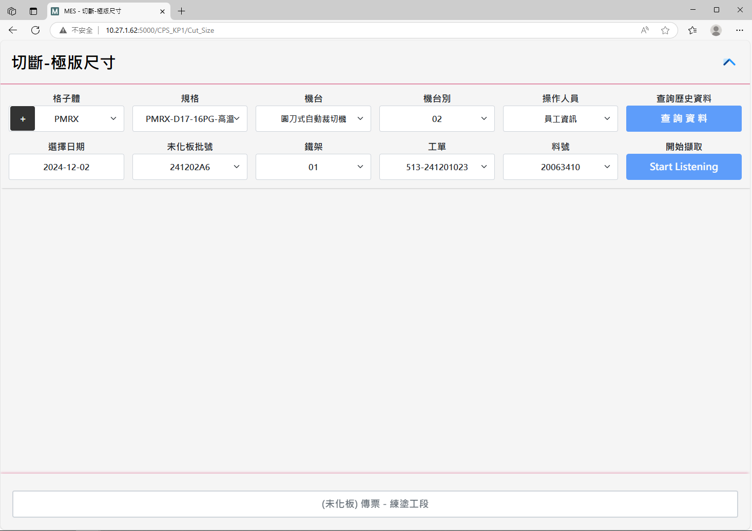
頁面功能介紹
1
格子體
2
規格
1
2
3
4
5
3
機台編碼(機台名稱)
6
7
8
9
10
4
機台編碼(幾號機)
5
操作人員
6
日期
7
未化板批號
8
鐵架
9
工單
10
料號
11
傳單 QR CODE 掃描區
11
※ 滑鼠點選導覽列 可展開功能視窗

Slide 3
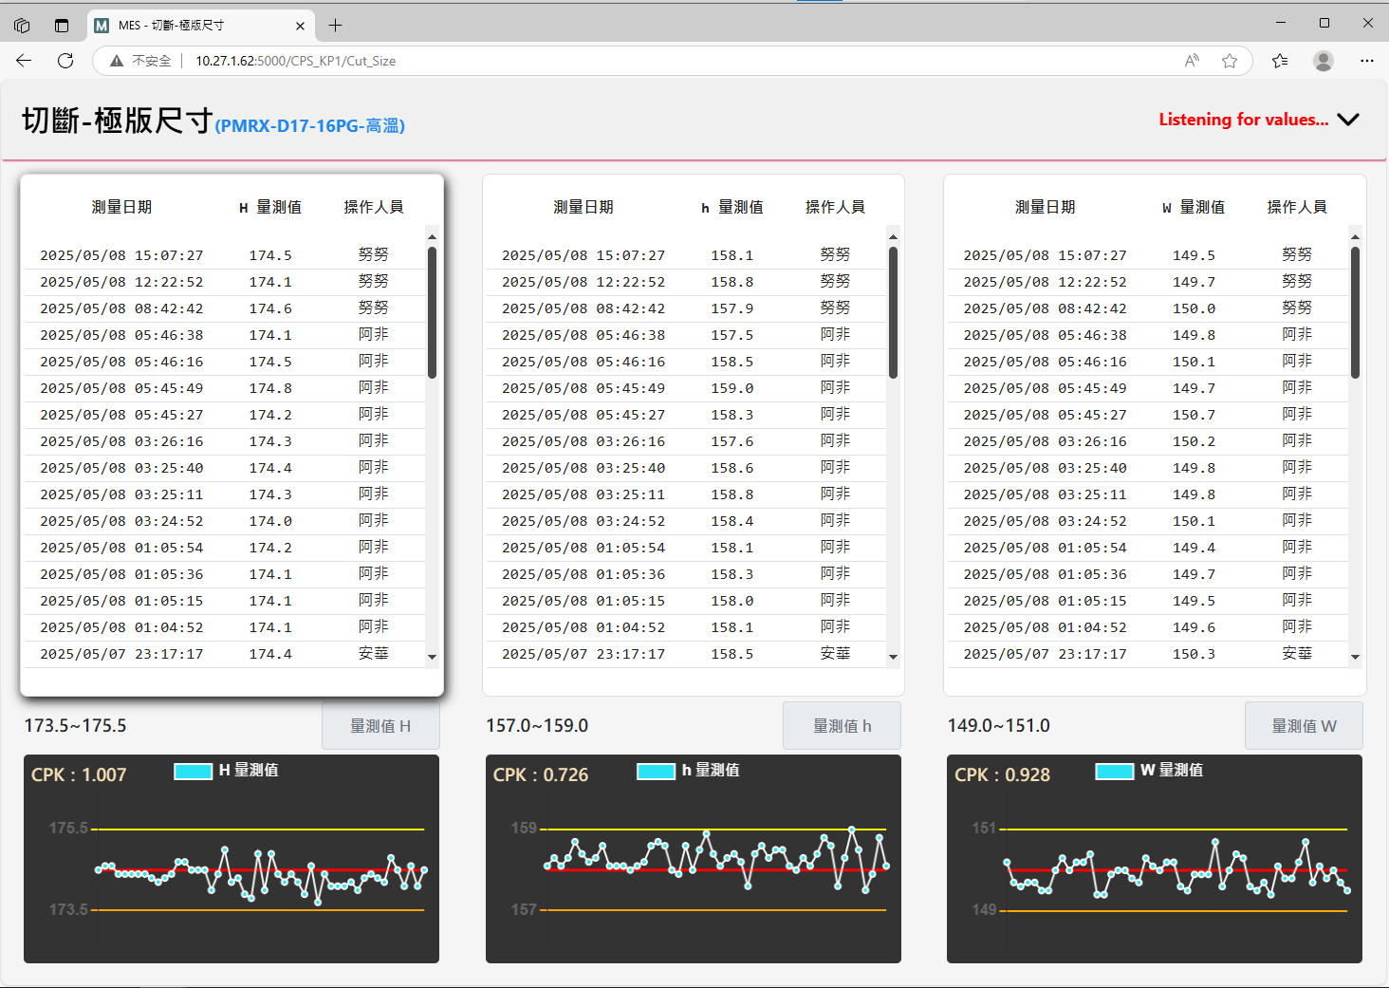
如何接收現場設備數據?
狀況排除:量測時系統無法接收數據
※ 設備狀況
A: 請確認游標卡尺上的接頭是否有鬆脫
請重新插拔白色插頭並等待約3Min,
重新開啟頁面，確認是否能夠接收到數據。
---------------------------------------------------------
※系統會採用陰影告知操作人員
目前所要量測的 H、h 、W 位置
12
當篩選完規格後按下 Start Listening 按鈕,將看到此畫面 ，
右上角會提是目前的狀態，Lestening for values… 代表SPC系統正在接收數據中
12

Slide 4
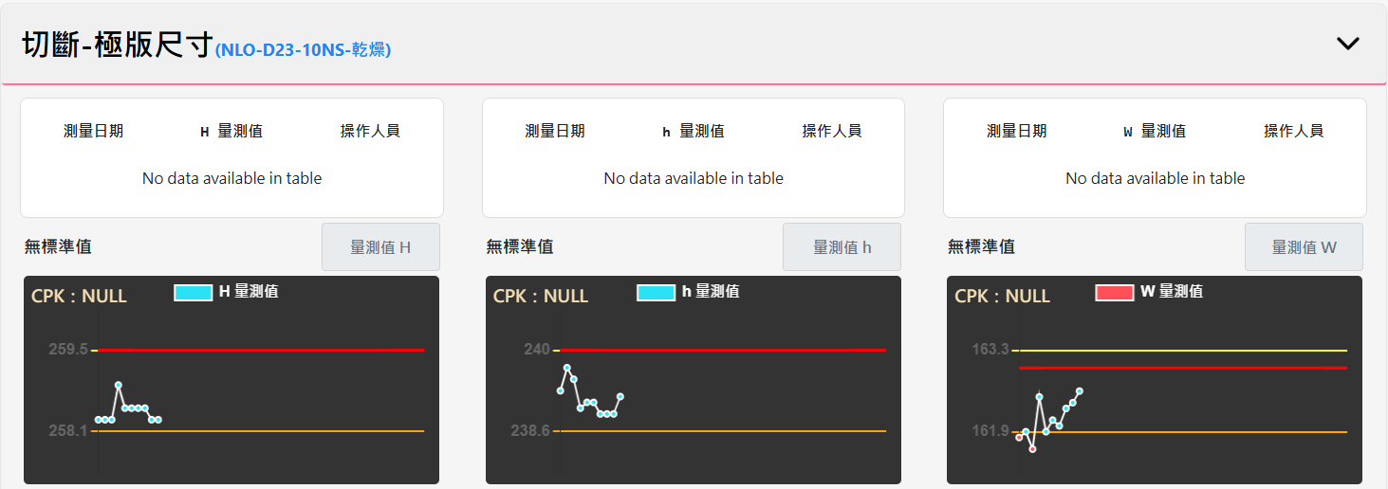
常見問題
狀況排除:量測時系統無法接收數據(該規格沒有標準)
※ SPC系統 沒有顯示 標準值
A:請確認該規格在WebISO 是否有標準，如有新的規格或是標準修訂，
請告知MES人員，並提出程式客製需求單。

Slide 5
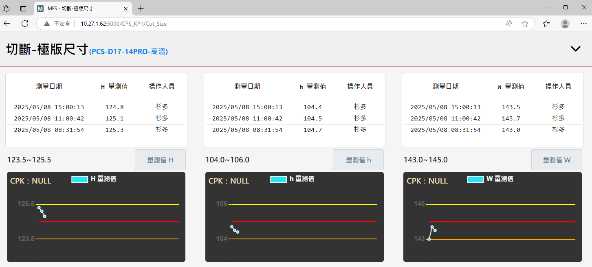
常見問題 (CPK:NULL)
※ CPK值若少於5筆數據，將不列入計算

Slide 6
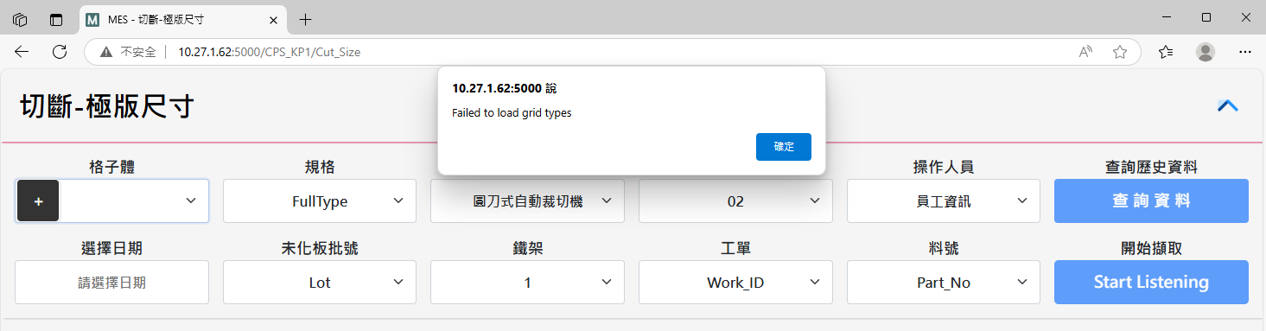
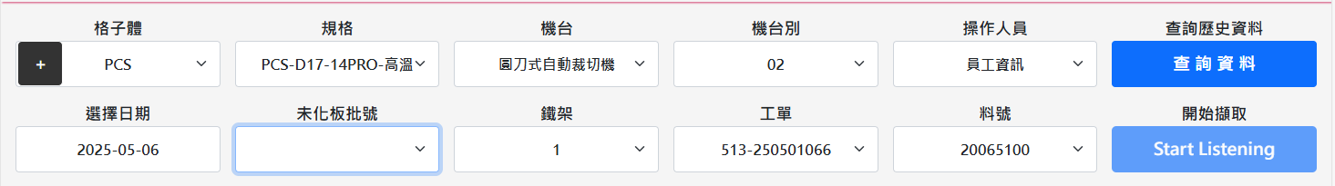
常見問題
※ SPC頁面出現 Failed to load grid types, 請立即告知MES人員確認是否為網路問題。
狀況情形1：未化板批號沒有選項。
※ 請確認傳票上的資訊與SPC系統上所選的數據一致，若日期有所差異則無法帶出該選項。
※ 若確認選項皆為一致仍無法帶出選項，請通知MES人員進行處理。

Slide 7
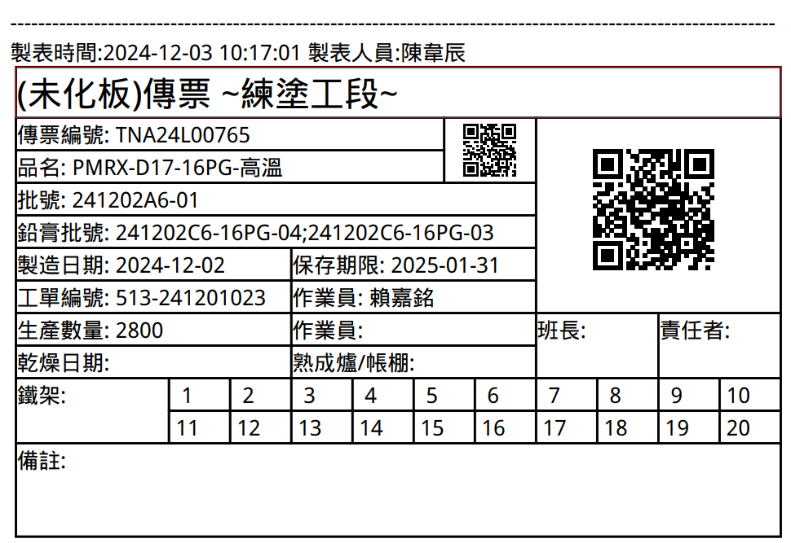
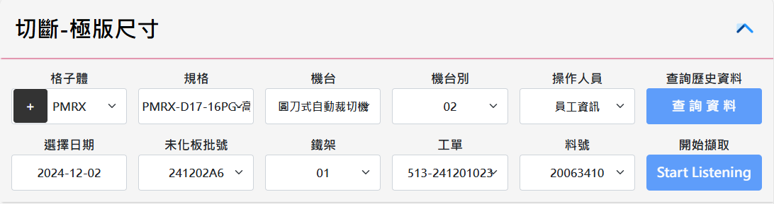
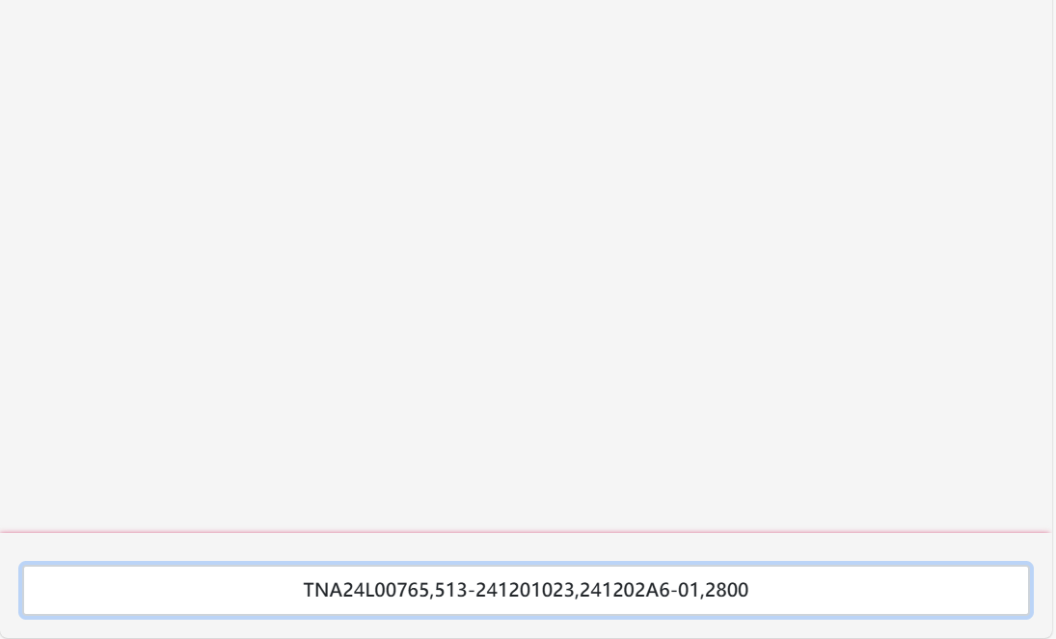
QR CODE 掃描傳單
13
14
※ 使用條碼槍掃描此區塊的 QRCODE 系統將自動帶出後續選項。
13

Slide 8
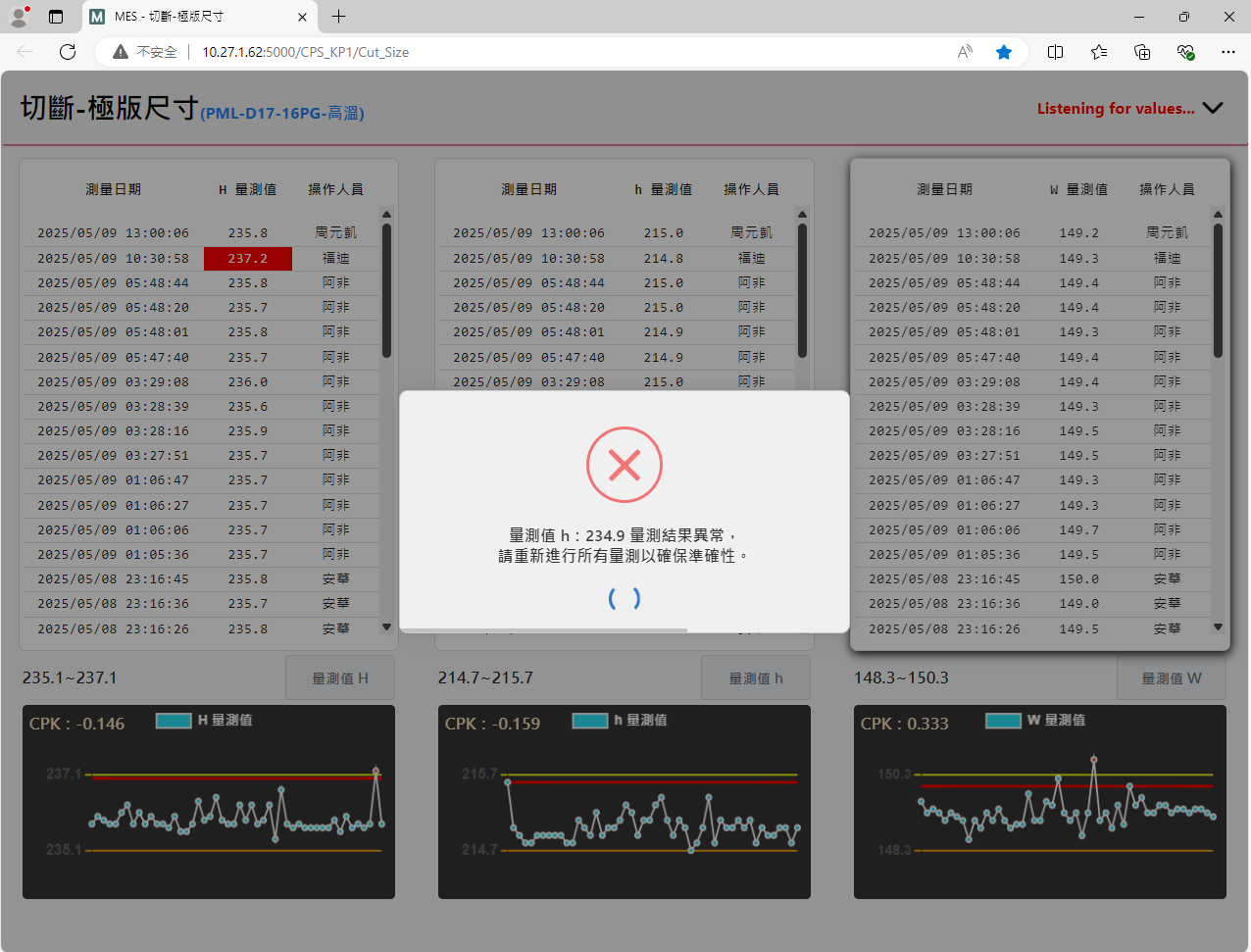
SPC 系統控卡
SPC 控卡邏輯：
根據各規格的 H、h 、W 標準的 ±5%來做控卡
避免操作人員選錯規格或量測時H抓到兩筆的現象。
例如：如圖規格為PML-D17-16PG-高溫,
該規格 h 標準為214.7~215.7，
因此控卡標準為Min:214.7-5%, Max:215.7+5%。
-------------------------------------------------------------
※ 必須完整輸入完三筆數據後(H 、h 、W )
才算一組，若未滿三筆數據的情況下，
SPC系統將不會存入資料庫
14
※
14
低於該範圍或是高於該範圍，SPC系統會自動彈出視窗告知操作人員並且此次量測值不予採納。

Slide 9
Thank You

